Slide 1
Quel temps fait-il?
Il pleut.

Slide 2
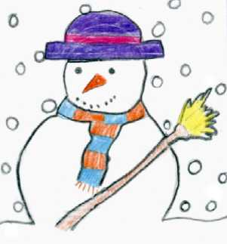
Quel temps fait-il?
Il neige.

Slide 3
Quel temps fait-il?
Il y a du soleil.

Slide 4
Quel temps fait-il?
Il y a un orage.

Slide 5
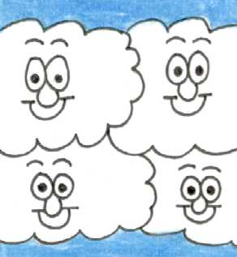
Quel temps fait-il?
Il fait gris.

Slide 6
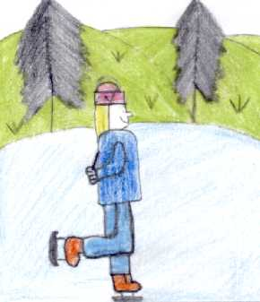
Quel temps fait-il?
Il gèle.

Slide 7
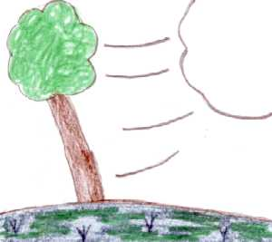
Quel temps fait-il?
Il y a du vent.

Slide 8
Quel temps fait-il?
Il fait beau.

Slide 9
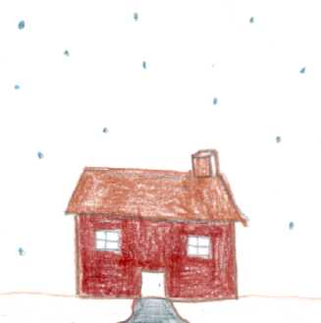
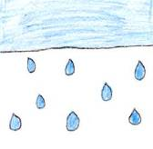
Quel temps fait-il?
Il pleut.
Il gèle.
Il grèle.
Il neige.
Il fait gris.
Il y a du vent.

Slide 10
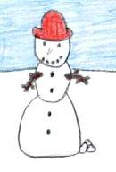
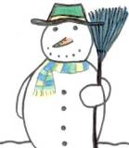
Quel temps fait-il?
Il y a du vent.
Il neige.
Il y a du soleil.
Il neige.
Il y a un orage.
Il pleut.

Slide 11
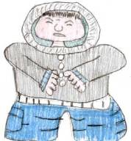
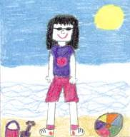
Quel temps fait-il?
Il fait froid.
Il fait chaud.

